Slide 1
LA DYNAMIQUE DES ZONES DE DIVERGENCE

Slide 2
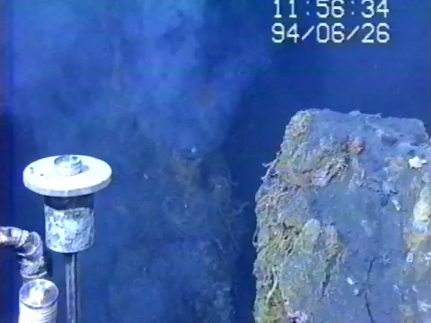
En 1977, lors d’une campagne océanographique, l’américain Corliss et son équipe découvrent des structures
particulières au niveau de la dorsale de l’océan Pacifique (au niveau des iles Galapagos)
Les fumeurs noirs
Ces structures rejettent des fluides hydrothermaux très chauds (300°C à 400°C) , acides.
Ces fumeurs noirs contiennent de nombreux dépôts métallifères et sont composés de sulfures (S²⁻).
Plusieurs sites ont été découverts notamment en Atlantique et en Pacifique
Cliquer ici pour la vidéo
Source vidéo : https://www.youtube.com/watch?v=XRHm9HPe1BQ

Slide 3
Dans les années 2001, les scientifiques découvrent au niveau de la dorsale de l’océan Atlantique, de nouvelles
structures de quelques dizaines de mètres qu’ils nommèrent fumeurs blancs
Les fumeurs blancs
Ces structures rejettent des fluides hydrothermaux beaucoup moins chauds que les précédents (40°C à 75°C), basique.
Ces fumeurs blancs sont constitués de sulfate (SO₄²⁻) et ne montrent pas de dépôts métalliques.
A ce jour aucun site n’a été découvert en Pacifique...
Cliquer ici pour la vidéo
Source vidéo :
http://nautiluslive.org/

Slide 4
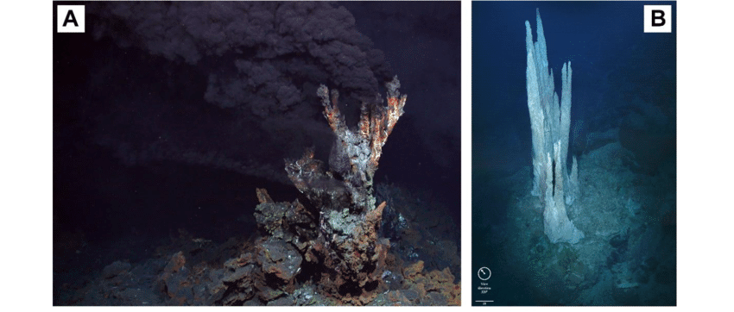
Ces deux types de fumeurs, noirs (A) et blancs (B), présentent des fonctionnement différents.
Problématique : On cherche à savoir si la localisation différenciée des fumeurs noirs et des fumeurs blancs en océan Atlantique et en océan Pacifique est consécutive à la structure des dorsales et à leur fonctionnement.

Slide 6
Documents complémentaires menant à une réflexion autour des liens éventuels entre fumeurs - structures tectoniques - nature des roches environnantes

Slide 7
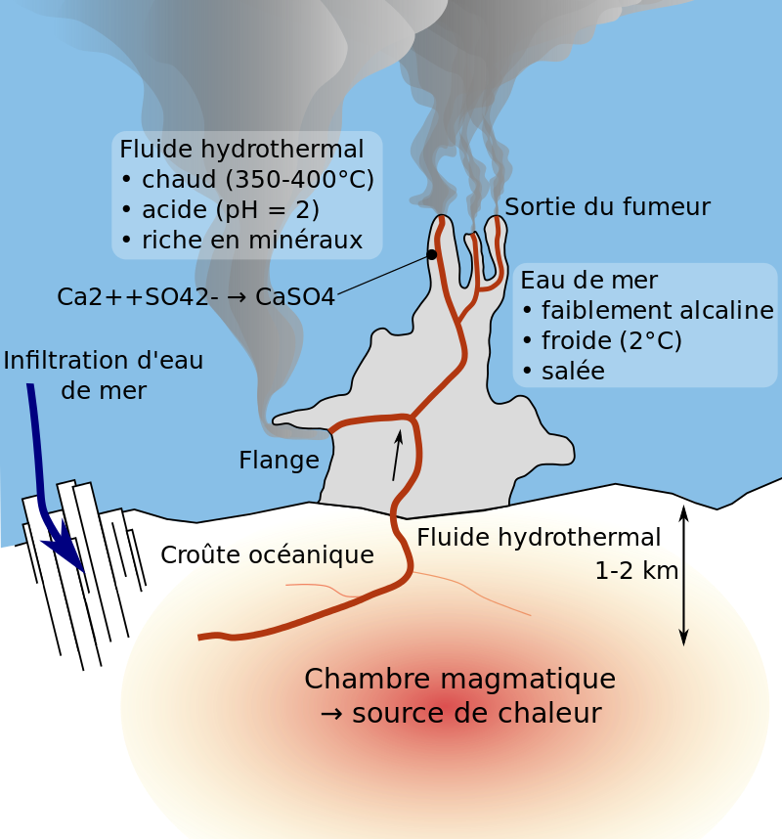
Fonctionnement simplifié d’une cheminée hydrothermale (source : wikipedia.org) | L’infiltration d’eau de mer dans les fractures et failles de la lithosphère océanique favorise un contact entre les roches et l’eau et ainsi un phénomène appelé “métamorphisme hydrothermal”. Celui-ci consiste en la transformation à l’état solide des minéraux selon leur température et leur contact avec l’eau.

Slide 8
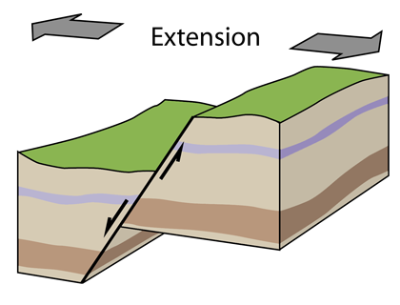
Fonctionnement d’une faille normale (source : wikipedia.org) | Le “toit” d’une faille est le compartiment situé au-dessus du plan de faille. Le “mur” d’une faille est le compartiment situé en-dessous du plan de faille. En tectonique extensive le “toit” passe sous le “mur”, formant ainsi une faille dite “normale”.
“MUR”
“TOIT”

Slide 10
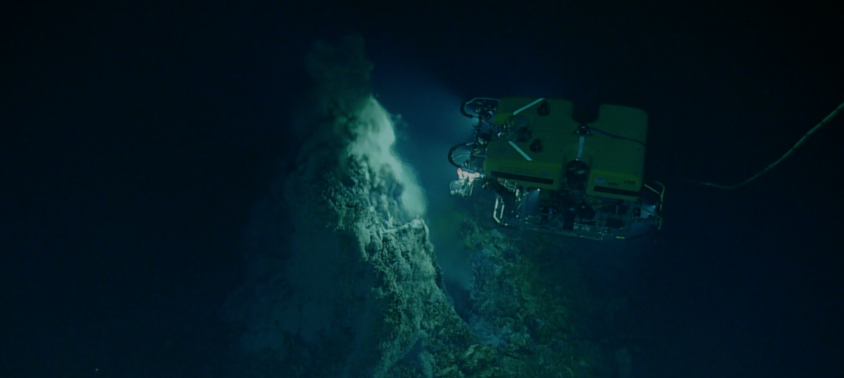
Informations complémentaires facultatives :
Comment les scientifiques ont-ils pu explorer les abysses océaniques ?
Les abysses océaniques … si mystérieuses … inaccessibles ?
Leur exploration a commencé autour de 1870 par de grands groupes de chercheurs, explorateurs, ingénieurs, passionnés !
L’un des programmes d’exploration se nomme NAUTILUS LIVE OCEAN EXPLORATION TRUST (il est à l’origine de la vidéo sur les fumeurs blancs) :
résumé de toutes les expéditions réalisées depuis 2011 : http://nautiluslive.org/expedition
présentation des robots qui explorent, filment, réalisent des prélèvements, comme le “ROV little Hercules” : http://nautiluslive.org/tech/rov-little-hercules
galerie photos et vidéos des explorations les plus marquantes, pour la géologie mais aussi la biologie et l’archéologie : http://nautiluslive.org/photos-videos
des explorateurs aux activités variées (scientifiques, responsables communication, enseignants, étudiants, … ) : http://nautiluslive.org/team

